Slide 1







Slide 2

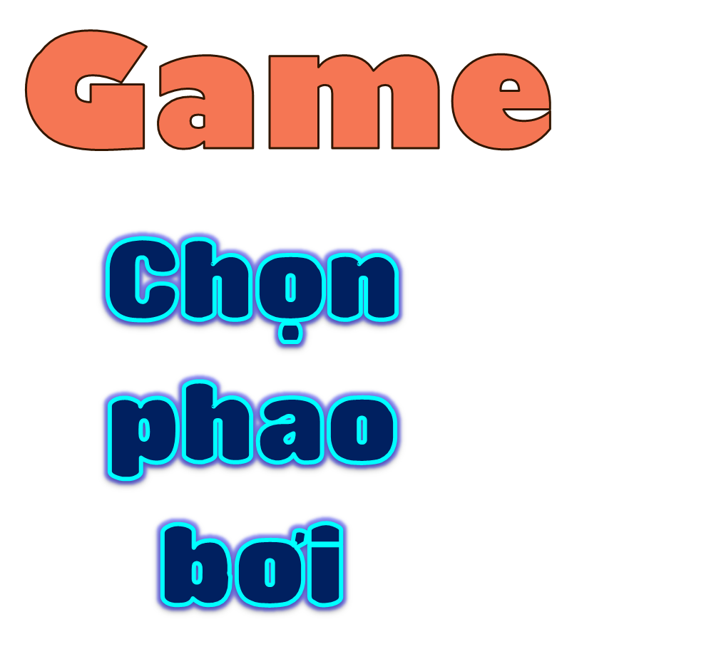

Slide 3



t…. cười
ươi
uôm
ươm

Slide 4
ốc b….
ươm
ươi
ươu

Slide 5
quả b….
?
ươm
ươi
ương

Slide 6





Bài 70
ÔN TẬP
VÀ KỂ CHUYỆN

Slide 7



Slide 8
1
Đọc
c
m
n
t
ng
uô
uôc
uôm
uôn
uôt
uông

Slide 9
1
Đọc
i
u
uô
uôi
ươ
ươi
ươu

Slide 10





1
vuốt ve
4
2
10
trẻ thơ
cưỡi ngựa
3
9
nhuộm vải
nướu răng
6
8
lem luốc
12
5
7
11
muôn màu
luống cuống

Slide 11
Ông trồng nhiều cây ăn trái. Khóm chuối xanh tươi đã trổ buồng. Hàng bưởi ra bông trắng muốt. Mấy cây đu đủ quả chín vàng ruộm. Ông còn nuôi nhiều con vật rất đáng yêu. Gà mẹ, gà con ríu rít. Đôi chim khướu hót vang. Chú mèo cuộn tròn sưởi nắng bên thềm.

Slide 12
Ông trồng nhiều cây ăn trái. Khóm chuối xanh tươi đã trổ buồng. Hàng bưởi ra bông trắng muốt. Mấy cây đu đủ quả chín vàng ruộm. Ông còn nuôi nhiều con vật rất đáng yêu. Gà mẹ, gà con ríu rít. Đôi chim khướu hót vang. Chú mèo cuộn tròn sưởi nắng bên thềm.
1
2
3
4
5
6
7
8

Slide 13
Ông trồng nhiều cây ăn trái. Khóm chuối xanh tươi đã trổ buồng. Hàng bưởi ra bông trắng muốt. Mấy cây đu đủ quả chín vàng ruộm. Ông còn nuôi nhiều con vật rất đáng yêu. Gà mẹ, gà con ríu rít. Đôi chim khướu hót vang. Chú mèo cuộn tròn sưởi nắng bên thềm.
Tìm những từ chỉ màu sắc khi nói về các loại cây ăn trái trong vườn ông.
Ông nuôi những loài vật nào?
Những loài vật ông nuôi có điểm nào đáng yêu?
Ông trồng những loại cây nào trong vườn?

Slide 14
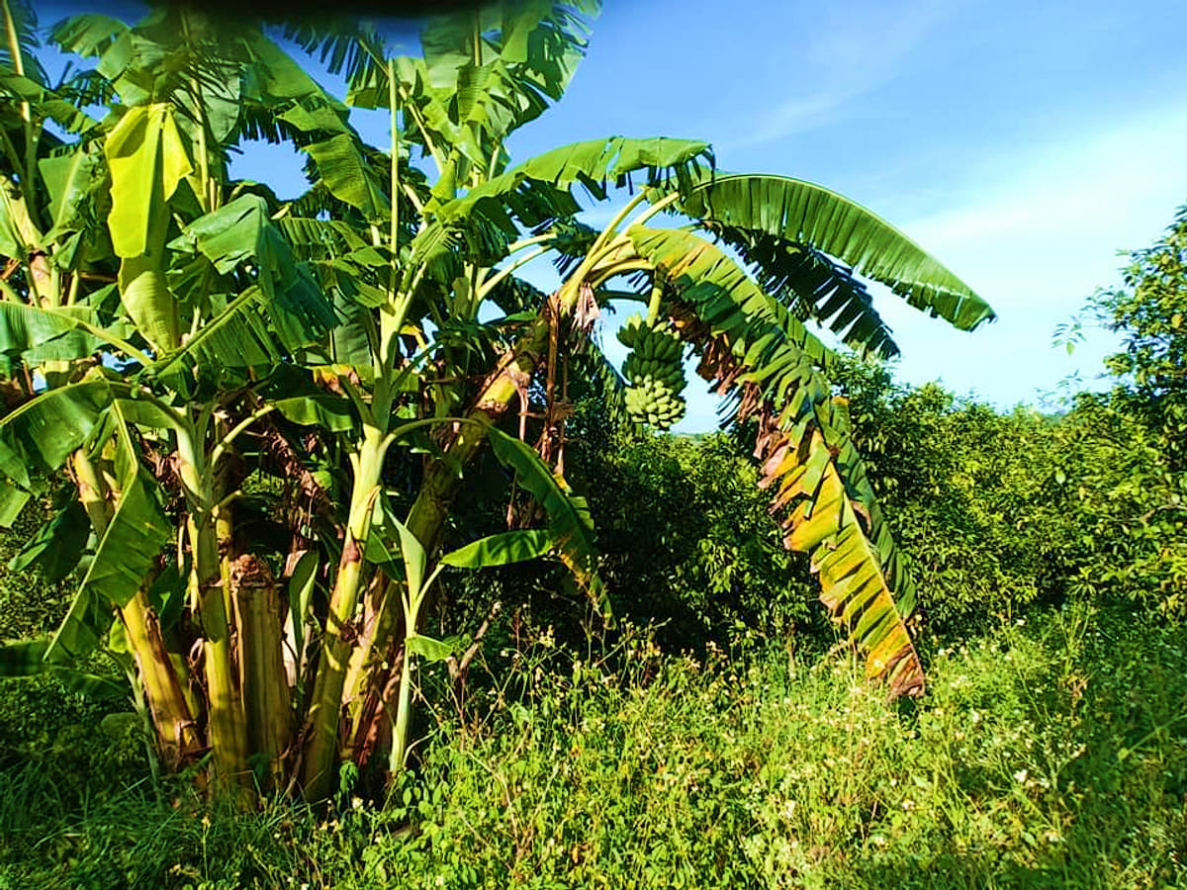
khóm chuối
Notes:
Hoặc bụi chuối

Slide 15
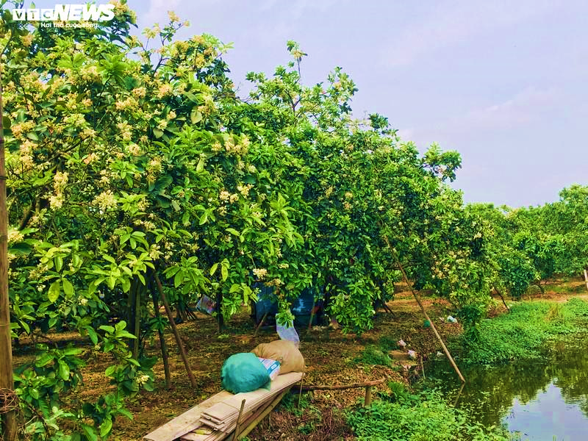
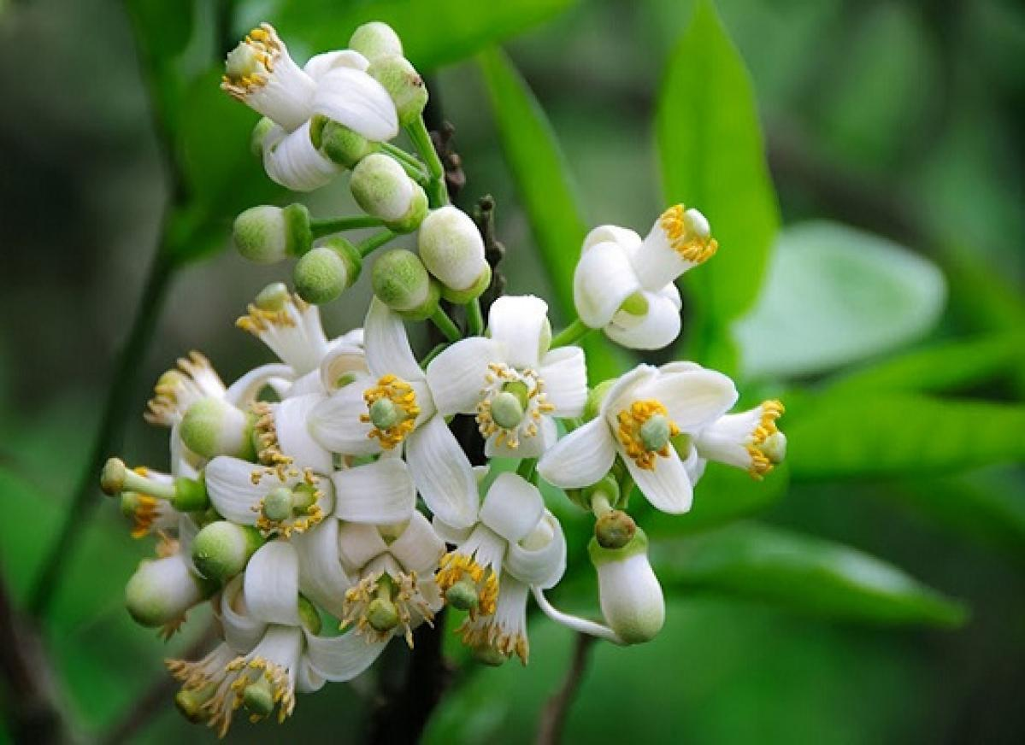
hoa bưởi
Notes:
Hoặc bụi chuối

Slide 16
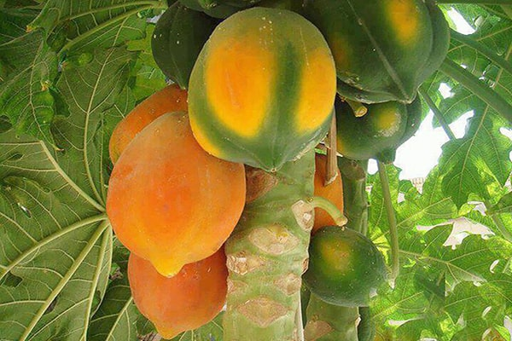
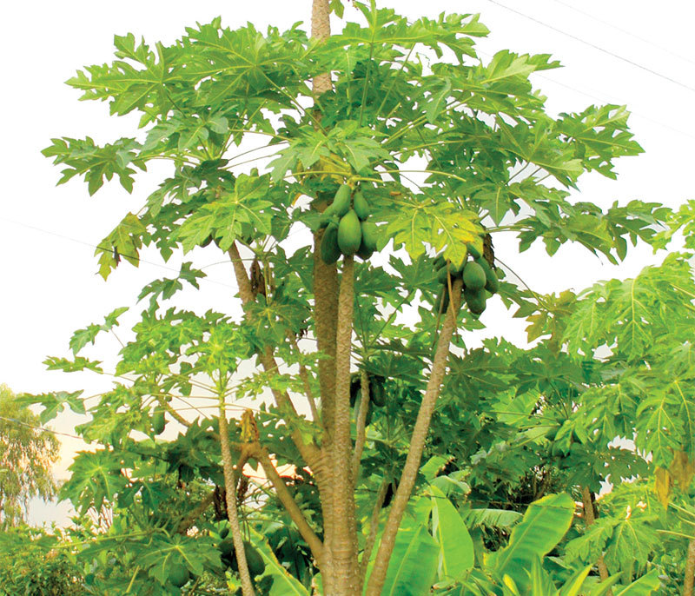
đu đủ
Notes:
Hoặc bụi chuối

Slide 17
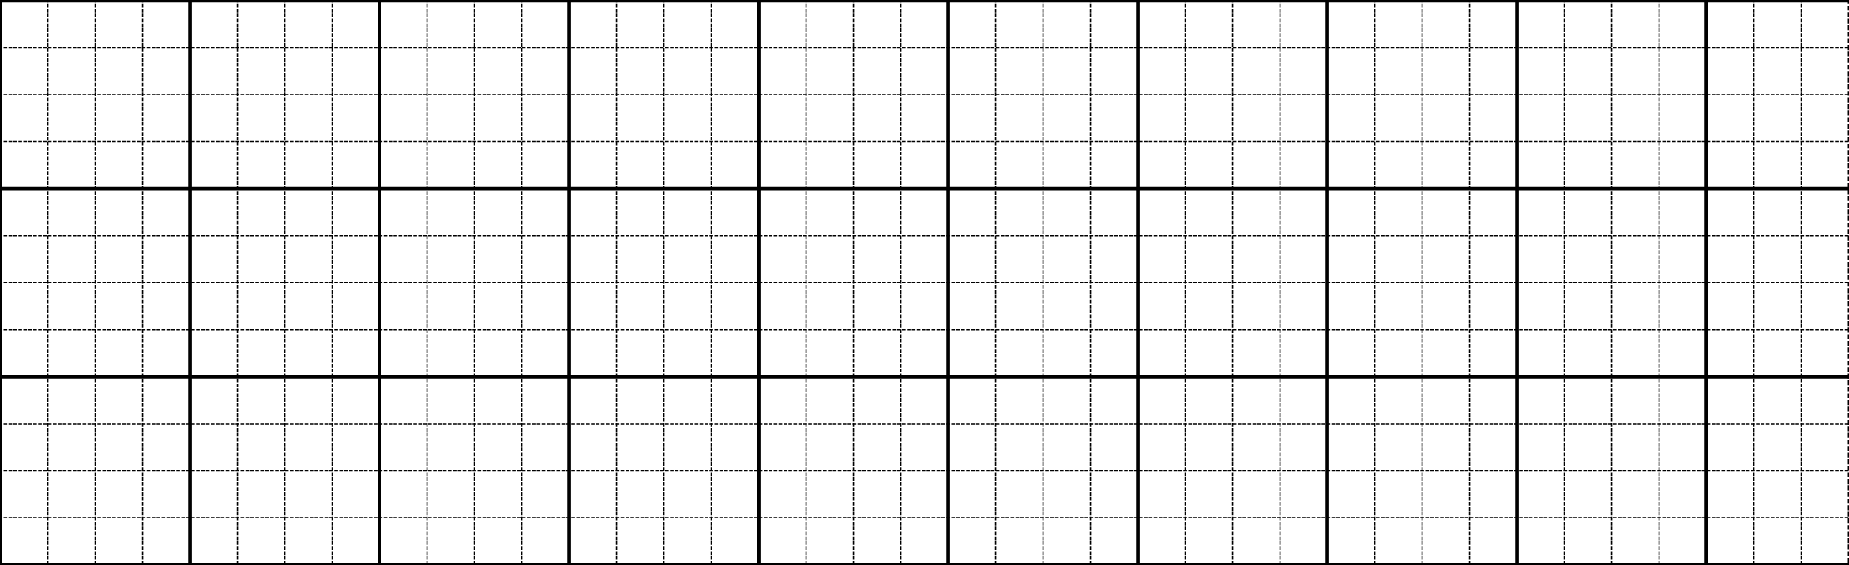
2
Viết
Đċ εim δưŴ hĝ vang.
Notes:
Câu dài nên GV hướng dẫn viết bảng nhé

Slide 18
2
Viết
Đċ εim δưŴ hĝ vang.
Notes:
Câu dài nên GV hướng dẫn viết bảng nhé

Slide 19
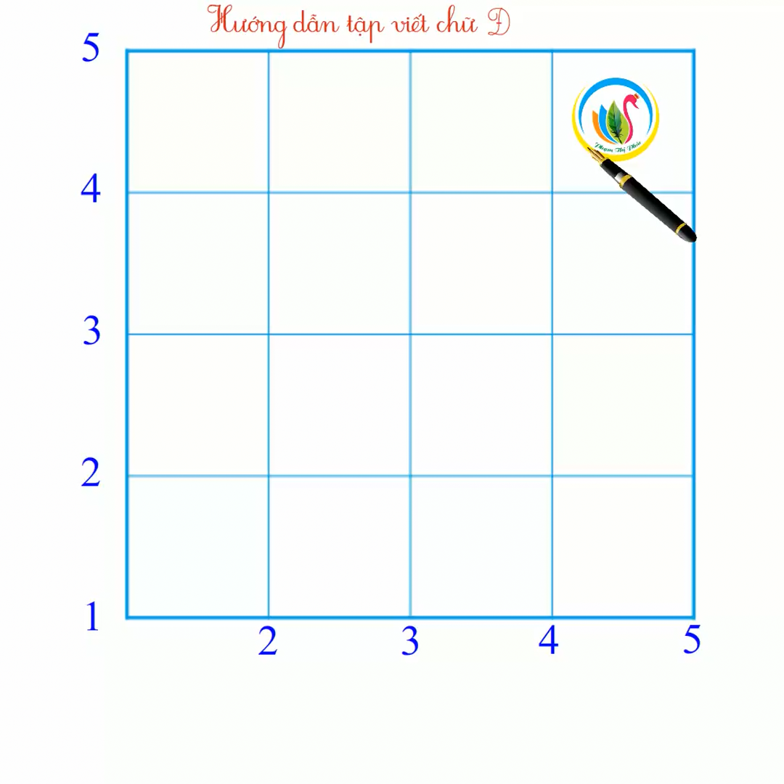

Slide 20
Đċ

Slide 21

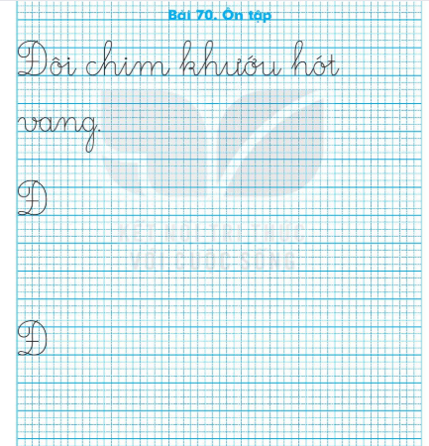


2
Viết
Trang 44

Slide 22

2
Viết
Thứ sáu wgàǀ …. κánƑ .… wăm ….
Khắp νΰŊ, hΞ ǇȊ hưΩg wgào wgạt.
Khắp νΰŊ, hΞ ǇȊ hưΩg wgào wgạt.

Slide 23


Slide 24
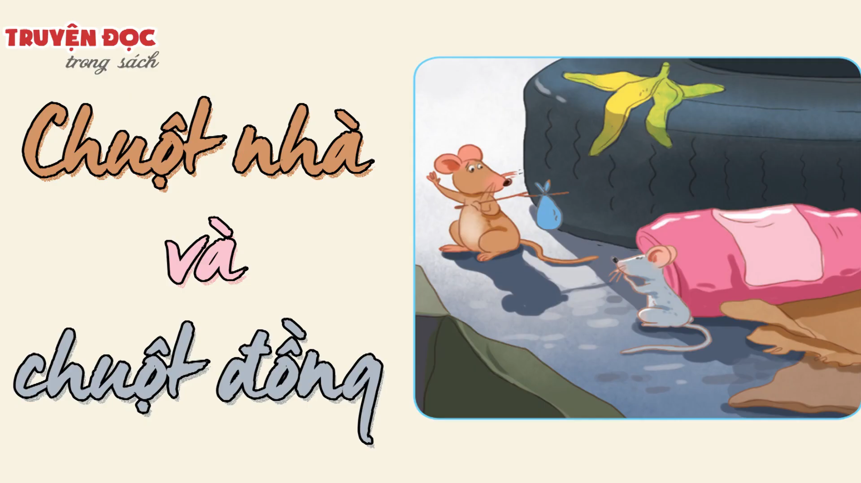
3
Kể chuyện

Slide 25
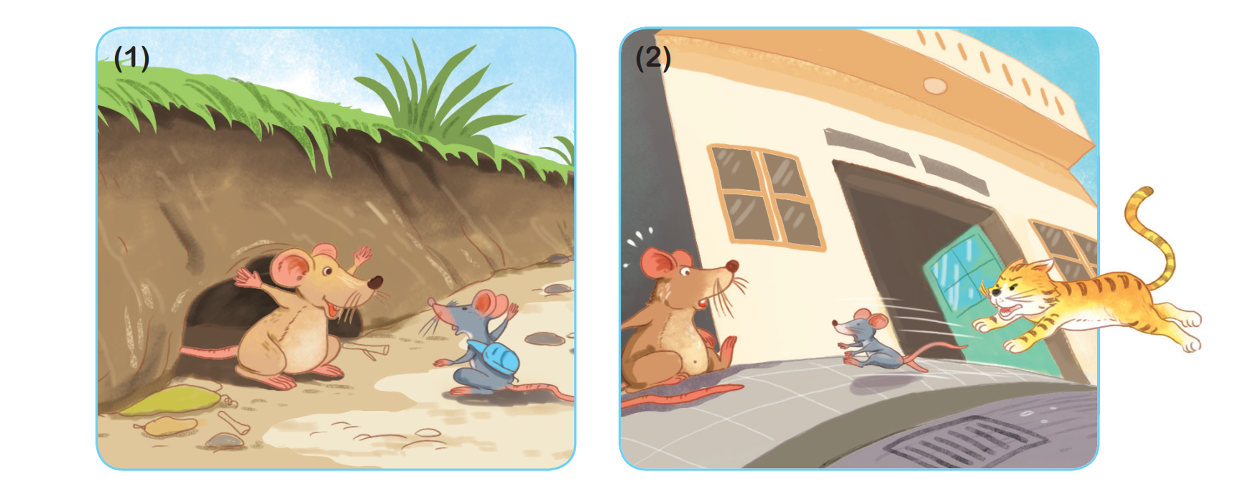
Vì sao chuột nhà rủ chuột đồng lên thành phố?
Chuột nhà rủ chuột đồng lên thành phố vì thấy thức ăn ở quê không sạch sẽ và ngon như ở thành phố
Notes:
Chưa có hiệu ứng

Slide 26
Tối đầu tiên kiếm ăn trên thành phố, chúng gặp chuyện gì?
Tối đầu tiên kiếm ăn trên thành phố, chuột nhà và chuột đồng bị mèo rượt đuổi.

Slide 27
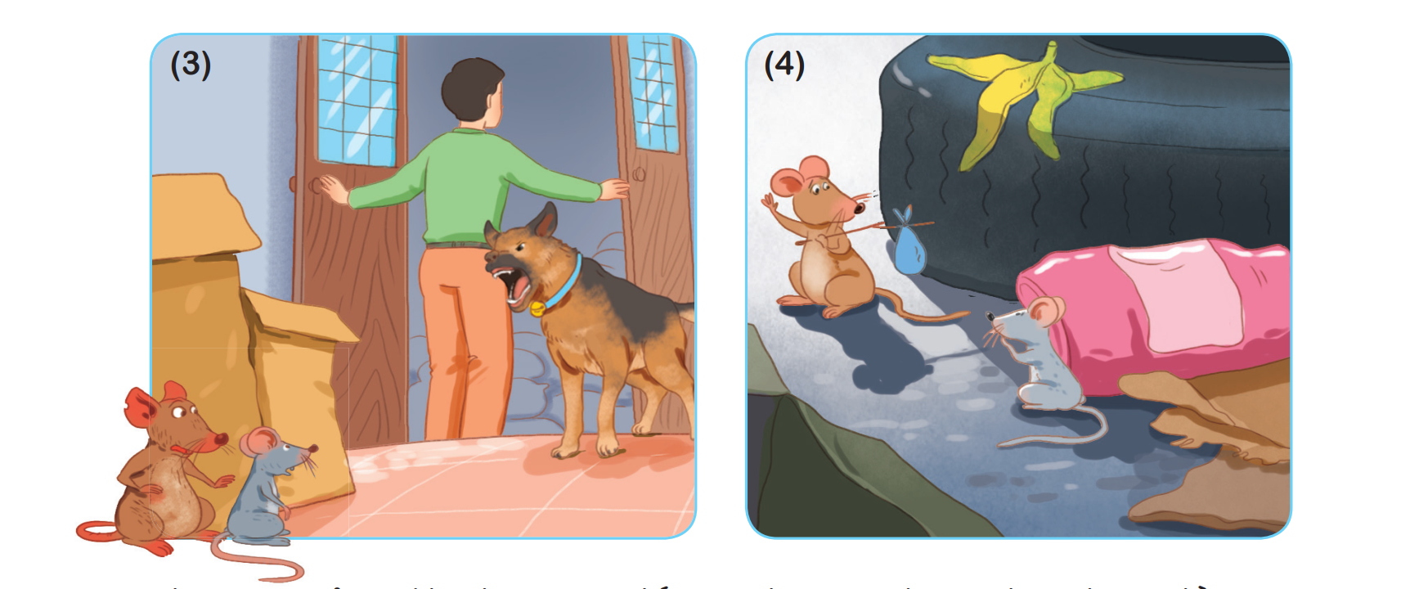
Chuyện gì xảy ra khi chúng mò đến kho thực phẩm?
Khi mò đến kho thực phẩm, hai chú chuột lại gặp phải một con chó dữ dằn mà chủ nhà dẫn tới.

Slide 28
Chia tay chuột nhà, chuột đồng nói gì?
Chia tay chuột nhà, chuột đồng nói thà về quê ăn những thứ thức ăn do chính mình làm ra còn hơn. Ở thành phố đồ ăn ngon nhưng không phải của mình.

Slide 29
Chuột nhà và chuột đồng

Slide 30
Bài học:
Nên trân trọng cuộc sống tự do, tự chủ và yêu quý những gì do mình làm ra.

Slide 31


CỦNG CỐ
Khi về quê thăm chuột đồng, chuột nhà có thái độ gì?
A. Chê bai thức ăn và cuộc sống của chuột đồng.
B. Thích cuộc sống ở quê nên muốn ở lại nhà chuột đồng luôn.
C. Thương chuột đồng và cho chuột đồng nhiều thức ăn ngon.

Slide 32
Nếu muốn nhắn nhủ tới chuột đồng và chuột nhà, em sẽ nhắn nhủ điều gì?
Notes:
Tác giả bộ ppt Toán + TV1: Phan Thị Linh – Đà Nẵng
Sđt lh: 0916.604.268
+ Zalo: 0916.604.268
+ Facebook cá nhân: https://www.facebook.com/nhilinh.phan/
+ Nhóm chia sẻ tài liệu: https://www.facebook.com/groups/443096903751589
Hãy liên hệ chính chủ sản phẩm để được hỗ trợ và đồng hành trong suốt năm học nhé!

Slide 33



